Slide 1

Qeast Query Expansion Engine
based on Wikipedia structural properties
Notes:
1

Slide 2
1. Introducció
Website are –probably- the most important channel to disseminate information.
However….
User are not always capable of finding what they are looking for.
Vocabulary mismatch
Topic inexperience
2/17

Slide 3




2. Estat de l'art
SearchBlox
ElasticSearch
IndexDen
Solr
3/17

Slide 4

4. Proposta d’Enrich Data
Common web search box
Qeast:
query
SEARCH ENGINE
results
Qeast
query
expanded query
SEARCH ENGINE
results
4/17

Slide 5
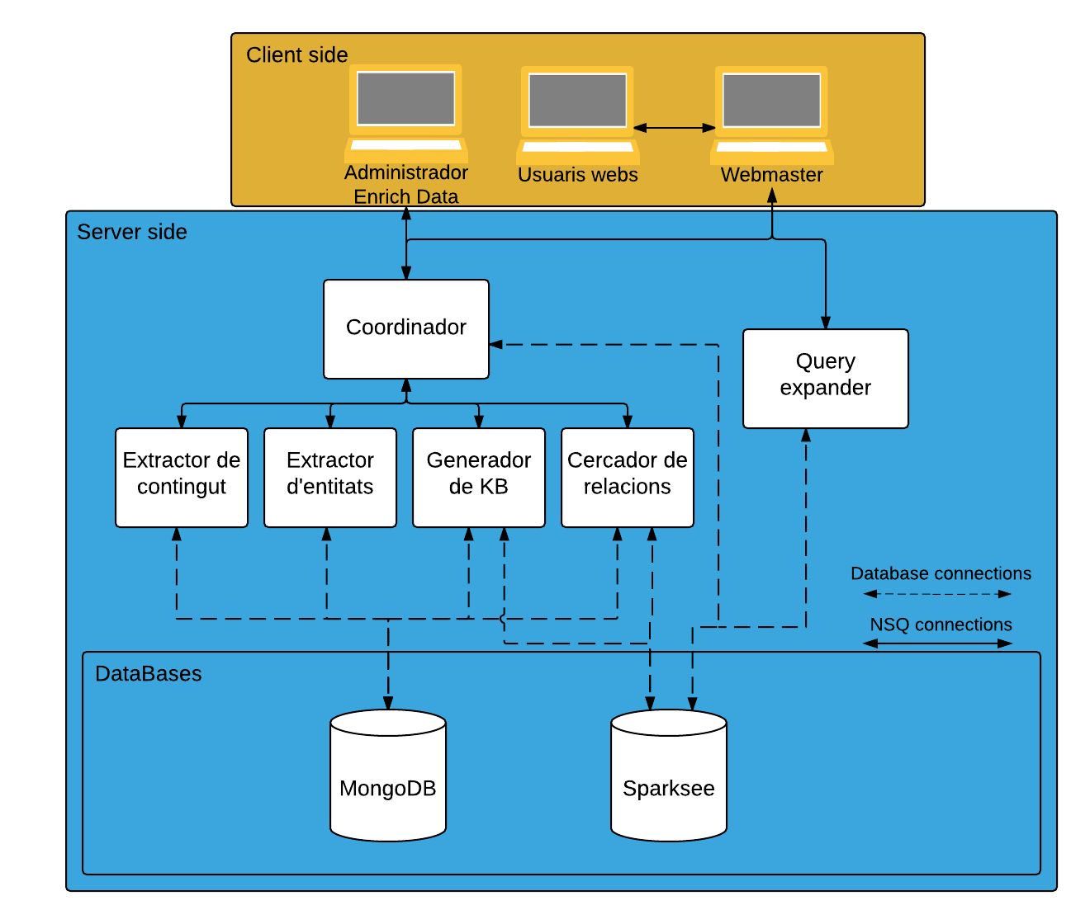
6. Funcionament d’Enrich Data
5/17

Slide 6
Web process
Web
register
KB generation
Identify
Strongly
Reñated
entities
Web crawling
Entity linking

Slide 7
6. Funcionament d’Enrich Data
Example:
Register: “www.volkswagentest.com”
Qeast crawling.
Volkswagen was founded in 1937 to manufacture the car which would become known as the Beetle.
2. Entity linking
Volkswagen was founded in 1937 to manufacture the car which would become known as the Beetle.
3. Web KB
7/17

Slide 8
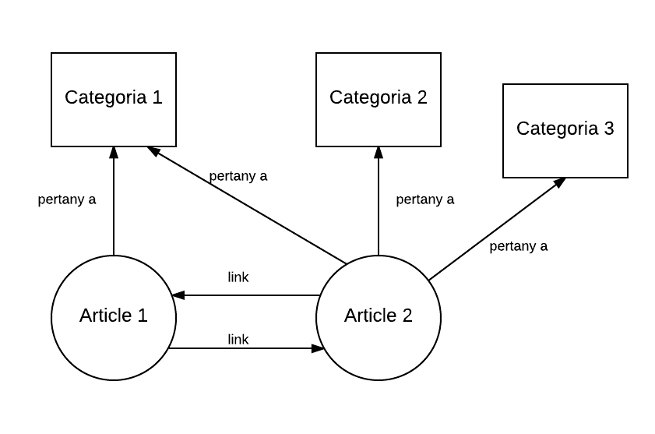
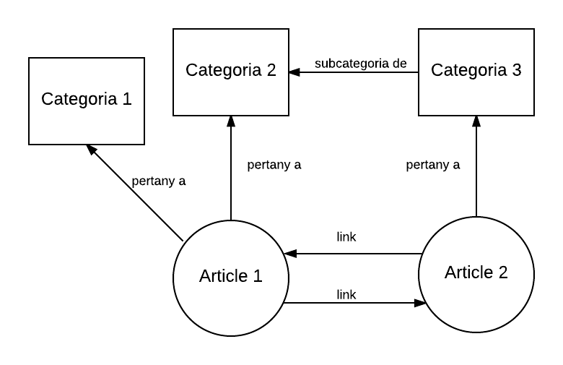
6. Funcionament d’Enrich Data
4. Cerca d’articles fortament relacionats:
8/17

Slide 9
6. Funcionament d’Enrich Data
4. Cerca d’articles fortament relacionats:
Automobile | car
Volkswagen Käfer | beatle
Volkswagen Beatle | beatle
VW | Volkswagen
... | ...
9/17

Slide 10
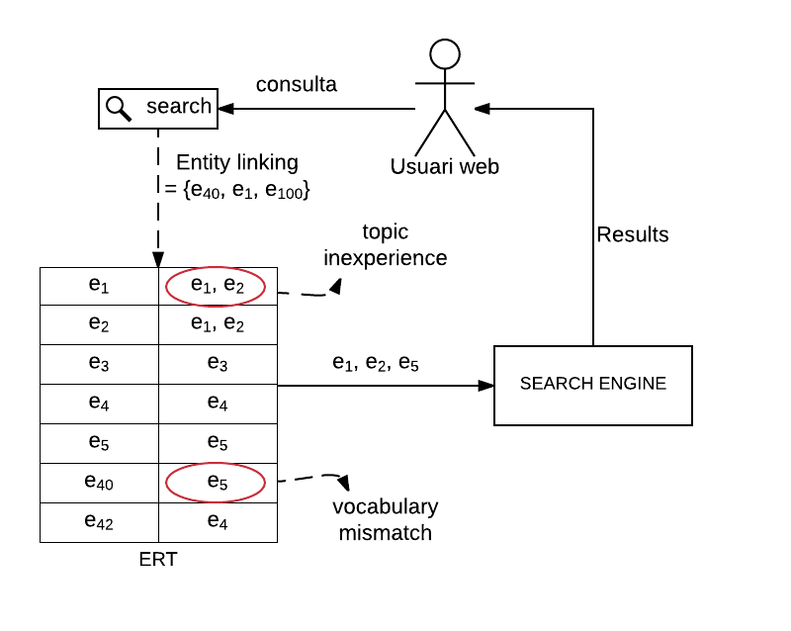
6. Funcionament d’Enrich Data
Expansió de les consultes:
10/17

Slide 11
Valor de la transformació digital
Automatitzar processos
Web/BDD
Informació
Coneixer millor empreses
Millor integració amb el territori
Anàlisi
Projectar millor
PIMEC
Més clients pels associats
Més influència
Més associats per PIMEC
Millorar capacitat
Nous i Millors serveis

Slide 12


Coneixer millor empreses
Organitzar coneixement
Entendre necessitats del client
Capacitat de les empreses
Clusters d’empreses
Empreses no PIMEC
Agrupar empreses per interessos
Fer agrupacions geogràfiques
Gestionar reunions
Proposar i gestionar leads
Proposar itineraris de visita
Gestionar visites
A qui pot interessar el meu producte?
Entendre millor diferents sectors
Ajudar als comercials
Detectar clusters de possibles clients per organitzar reunions
Entendre necessitats sector
Clusters geogràfics per sector/en el temps
Entendre aspectes rellevants pel sector a partir de:
Google trends/Grups de LinkedIn
Web empreses
Àrees geogràfiques més rellevants per sector
Variació en el temps

Slide 13

Projectar millor PIMEC
Detecció d’empreses clients
Gestió dels comercials
Newsleter a mida del client
Millorar cerques a la web
Donar valor dia a dia
Veure que PIMEC em dóna valor
Oferir serveis de valor afegit
Poder comprar serveis al cloud
Ser referent per altres àmbits geogràfics
Vendre software a altres regions
Donar suport a altres regions

Slide 14

Millor Integració al Territori
Clusters d’empreses
Territorialització del coneixement
Evolució del trerritori
Eines de valor afegit pel territori
Veure un valor en PIMEC
Col·laborar en polítiques conjuntes
PIMEC és un aliat pel territori
Prendre acció amb dades valuoses
Accions conjuntes
Planificació territorial conjunta
Ajut a presa de decisions
Donar suport a altres regions
Ser referents conjuntament
Anuari PIMEC

Slide 15
Com implementar
Analitzar conjuntament
Crear valor afegit en el temps
Desenvolupar i fer que el producte arribi a tots els interlocutors
Marqueting
Gestió automàtica del coneixement

